Slide 1

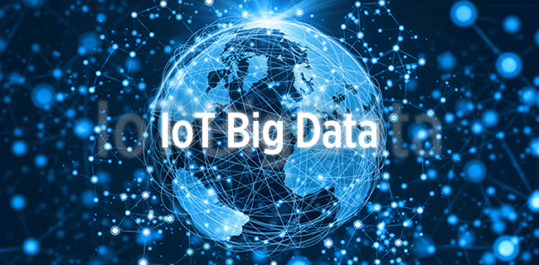
INTERNET DAS COISAS (IoT) E BIG DATA: USANDO TECNOLOGIAS DA INFORMAÇÃO E COMUNICAÇÃO PARA OBTENÇÃO DE VANTAGEM COMPETITIVA
6.00.00.00-7 Ciências Sociais Aplicadas
6.02.00.00-6 Administração
6.02.01.00-2 Administração de Empresas
Bolsista: Maria Thereza Miranda de Camargo
Faculdade de Análise de Sistemas
e-mail: mmcamargo89@gmail.com
Orientador: Orandi Mina Falsarella
e-mail: orandi@puc-campinas.edu.br
Grupo de Pesquisa: Informação para Gestão e Inovação
Linha de Pesquisa: Planejamento, Gestão e Indicadores de Sustentabilidade
Modalidade: PIBIC/CNPq
OBJETIVO
O projeto de iniciação científica propõe-se a estudar IoT e Big Data e suas aplicações buscando relacionar como essas TIC podem trazer vantagem competitiva para as instituições.
METODOLOGIA
PALAVRA CHAVE
Para desenvolvimento desse trabalho, será utilizada a pesquisa bibliográfica, um procedimento formal com pensamento reflexivo que permite descobrir novos fatos e relações em qualquer Área de Conhecimento (LAKATOS; MARCONI, 2007).
Internet das Coisas; Big Data, Tecnologia da Informação e Comunicação, Vantagem Competitiva.
INTRODUÇÃO
RESULTADOS ESPERADOS
Segundo Thompson et al. (2008, p. 133), uma estratégia competitiva “diz respeito aos aspectos específicos da estratégia para concorrer de modo bem sucedido e assegurar vantagem competitiva entre os concorrentes”. As Tecnologias de Informação e Comunicação (TIC) existentes ou emergentes podem contribuir para obter vantagem competitiva. Entre as existentes estão os Sistemas de Informações apresentados por Laudon e Laudon (2010, p.48). Das tecnologias emergentes em evidência, se destacam o Big Data e a Internet das Coisas, do inglês Internet of Things (IoT). No caso do Big Data, segundo Begoli e Horey (2012, p. 215), nos últimos anos grandes quantidades de dados provenientes de muitas fontes como: redes sociais; mídias sociais; chamadas de aparelhos móveis; fontes tradicionais; entre outros, estão disponíveis em grande volume. Para Ham (2012), Big Data são os dados que devem ser analisados pelas empresas, mas antigamente, por não existir tecnologias para realizar a análise, eram descartados. Segundo Demirkan e Delen (2013), para sobrevivência, as instituições devem estar sempre atentas as mudanças de mercado, e para isso, os dados e informações estão se tornando bens primários para muitas delas. Para Pacheco et al (2016), IoT é uma oportunidade e um desafio para empresas de diversos seguimentos prover de capacidade digital embutida em produtos e objetos, de modo que ofereçam novas funções e aplicações que aprimorem seu uso. Tan (2016) diz que IoT é um sistema de dispositivos conectados à internet e cerca de 55% das aplicações estarão relacionadas a serviços para a comunidade. Atzori et al (2010) complementa quando diz que IoT terá alto impacto em vários aspectos da vida cotidiana, modificando o comportamento de usuários, podendo ter aplicações no ambiente doméstico e de trabalho. Assim, as tecnologias emergentes, portanto, podem trazer vantagem competitiva para as instituições que proverem produtos e serviços usando esses novos conceitos.
Espera-se no decorrer deste trabalho de Iniciação Científica, além do cumprimento do cronograma e do objetivo proposto pelo projeto, desenvolver no estudante espírito investigativo, autonomia intelectual e capacidade de sistematização dos vários saberes com os quais estará interagindo ao longo da vigência da bolsa.
REFERÊNCIAS BIBLIOGRÁFICAS
ATZORI, L.; IERA, A.; MORABITO, G., The Internet of Things: A survey, Computer Networks, Elsevier, 2010
BEGOLI, Edmon; HOREY, James; Design Principles for Effective Knowledge Discovery from Big Data. Joint Working Conference on Software Architecture & 6th European Conference on Software Architecture, IEEE Computer Society, 2012, p. 215-218.
DEMIRKAN, H.; DELEN, D. Leveraging the capabilities of service-oriented decision support systems: Putting analytics and big data in cloud. Decision Support Systems, Atlanta, 2013, p. 412–421.
HAM, X.; TIAN, L.; YOON, M.; LEE, M. A Big Data Model supporting Information Recommendation in Social Network. In: International Conference on Cloud and Green Computing, 2., 2012, Hunan, China. Anais eletrônico... Hunan: IEEE computer society, 2012, p. 810-813
LAKATOS, E. M.; MARCONI, M. de A. Metodologia do trabalho científico. 7 ed. São Paulo: Atlas, 2007.
LAUDON, K.; LAUDON, J. Sistemas de Informação Gerenciais. São Paulo: Pearson Prentice Hall, 2010.
PACHECO, F. B.; KLEIN, A. Z.; RIGHI, R. R., Modelos de negócio para produtos e serviços baseados em internet das coisas: uma revisão da literatura e oportunidades de pesquisas futuras, REGE - Revista de Gestão, N. 23, 2016
TAN, Joy, A internet das coisas e a sustentabilidade dos negócios, Revista CIO, 2016
THOMPSON, A.A; STRICKLAND III, A.J.; GAMBLE, J.E. Administração Estratégica. 15 ed. São Paulo: McGraw-Hill, 2008.

